Slide 1
Deep Learning： 用Python進行深度學習的基礎理論實作
CNN各層結果
Professor: Lu-Hung Chen
Presenter:Chih-Huan Wang

Slide 2
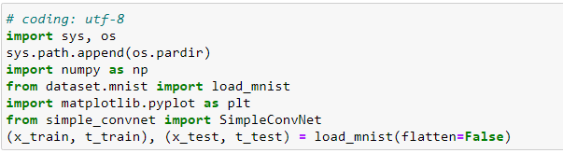
資料輸入

Slide 3
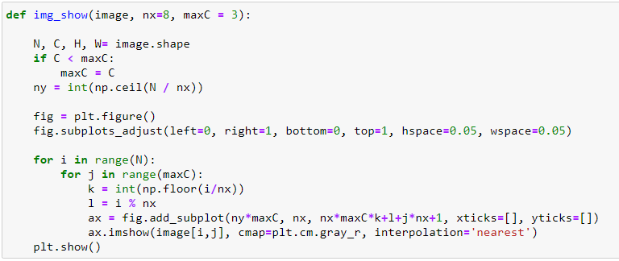
顯示圖片的函數

Slide 4
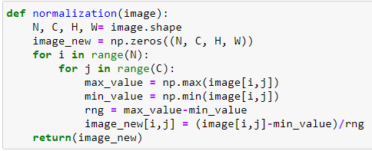
正規化

Slide 5

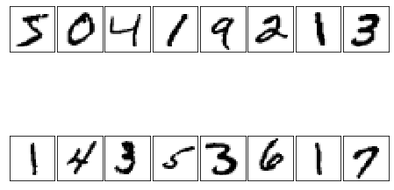
原始圖片

Slide 6

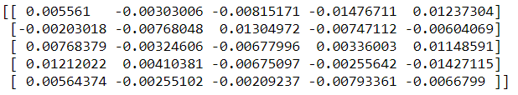
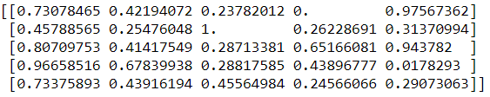
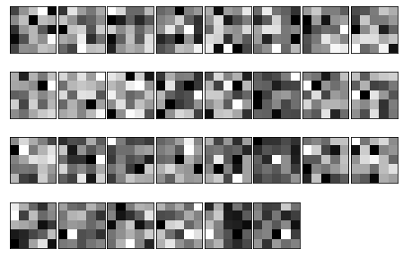


$Kernels(Before learning)$
$$normalization$$

Slide 7
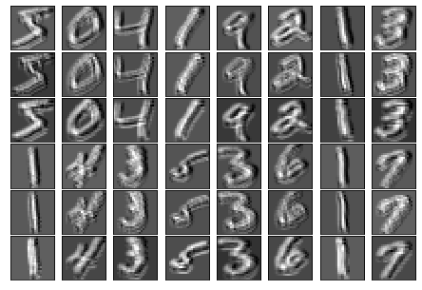
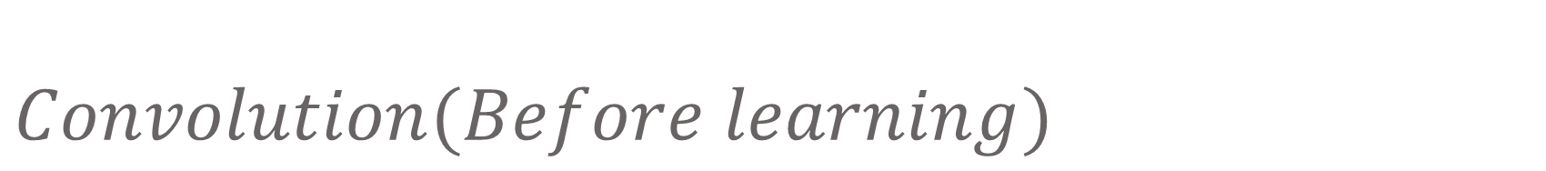

$Convolution(Before learning)$
$$normalization$$

Slide 8

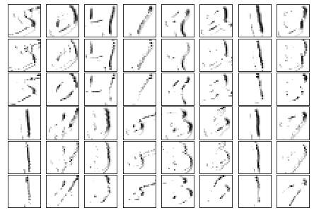

$Relu (Before learning)$
$$normalization$$

Slide 9
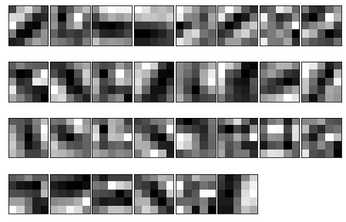


$Kernels(After learning)$
$$normalization$$

Slide 10

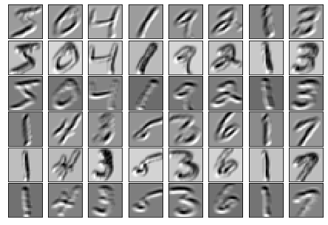
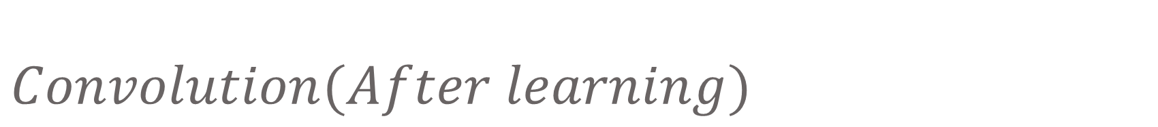

$Convolution(After learning)$
$$normalization$$

Slide 11

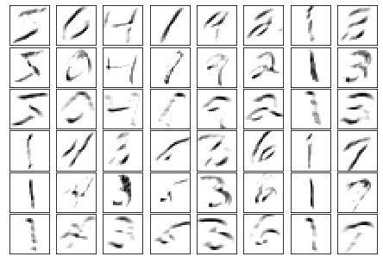


$Relu (After learning)$
$$normalization$$

